Slide 1
Муниципальное бюджетное образовательное учреждение дополнительного
образования Центр детского творчества «Паллада»
Номинация:
История отечественной космонавтики»
КОСМИЧЕСКИЙ КРОССВОРД
Выполнила:
Тушканова Дарья Андреевна,
Ученица 7 класса объединения «Юный краевед»
МБОУ ЦДТ «Паллада»
Руководитель:
Коврик Ирина Вениаминовна,
Педагог дополнительного образования.
Контактный телефон: 8 (42138)45212
г. Советская Гавань
2021

Slide 2
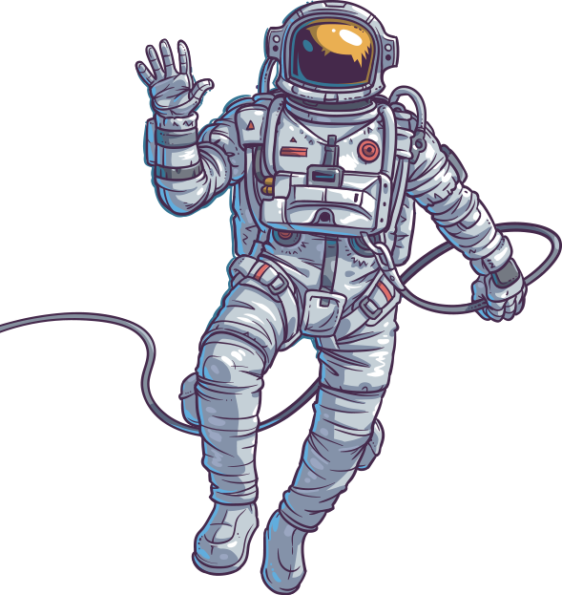
Привет, друзья! Приближается День космонавтики. А вы хорошо знакомы со всем, что связано с космосом? Предлагаю вам решить космический кроссворд и показать свои знания на деле.
Как решать космический кроссворд:
На поле с кроссвордом найди ячейки с номерами вопросов.
Нажимай на них в порядке возрастания. При нажатии ,
на ячейку с номером вопроса, я задам тебе задание. Отвечай на него, используя алфавит, расположенный на поле, ниже кроссворда. ЖЕЛАЮ УДАЧИ!
ВПЕРЕД!!!

Slide 3
Как называется газовая оболочка земли?
Какой прибор используется для исследования звездного неба?
Как называется человек, который испытывает и эксплуатирует космическую технику в полете?
Кто первым вышел в открытый космос?
Позывной Юрия Гагарина.
Фамилия конструктора, благодаря которому стал возможен космический полет?
Фамилия первого космонавта
Человек, который наблюдает за звездным небом, изучает жизнь звезд и планет.
Как называется замкнутая кривая, по которой одно тело движется вокруг другого?
Как называется место, с которого запускаются ракеты?
Позывной В. Терешковой
Как назывался космический корабль, на котором Ю. Гагарин совершил свой полет в космос?
Заданное направление для ракеты
Какое название имеет специальный аппарат, который может передвигаться по поверхности Луны?
Как называется максимальная высота подъема ракеты?
Первое животное, полетевшее в космос.
Первая женщина-космонавт
Как называется скопление водяных паров в атмосфере?
Часть вселенной.
Как называется космодром, с которого стартовал "Восток-1"
9
6
4
15
о
р
б
и
т
а
в
3
п
с
2
о
г
о
18
14
т
1
к
о
с
м
о
н
а
в
т
19
о
б
л
а
к
о
к
8
р
у
т
л
о
о
о
7
б
а
й
к
о
н
у
р
о
а
л
с
р
т
н
с
к
к
о
м
о
м
о
т
к
о
12
л
е
о
н
о
в
м
10
и
17
д
е
с
13
к
к
16
т
е
р
е
ш
к
о
в
а
ф
л
5
ч
е
р
е
п
а
х
а
е
о
е
у
д
л
м
11
г
а
г
а
р
и
н
р
е
а
о
с
х
20
ч
а
й
к
а
о
о
д
п
А
Б
В
Г
Д
Е
Ж
З
И
й
К
Л
М
Н
О
П
Р
С
Т
У
Ф
Х
Ц
Ч
Ш
Щ
Ъ
Ы
Ь
Э
Ю
Я

